Slide 1
Efektivizace systému nemocniční péče v ČR prostřednictvím dobrovolnické činnosti
(reg. č. CZ.03.3.X/0.0/0.0/15_018/0007517)
Mgr. Jana Hamanová, ředitelka SC&C
Závěrečná konference 1. února 2023

Slide 2
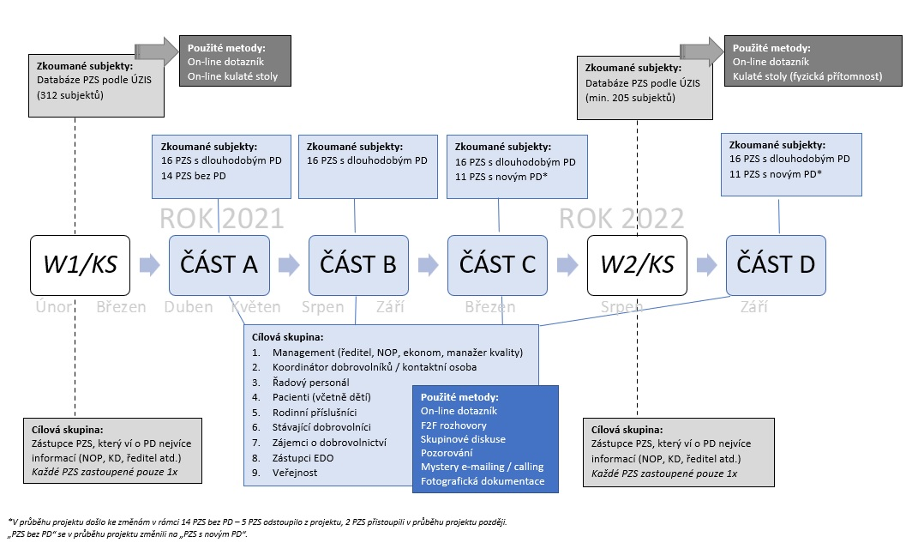

Slide 3
Metodologie výzkumných projektů
W1 = situační analýza, která zmapuje současné nastavení a fungování dobrovolnictví v lůžkových zdravotnických zařízeních v ČR a stanovení potřeb pro jeho zlepšení.
Část A = situační analýza, která zmapuje současné nastavení a fungování dobrovolnictví ve vybraných 30 PZS – 16 s dlouhodobým programem a ve 14 bez PD, které mají záměr dobrovolnictví zavést.
Část B = analýza a hodnocení inovovaného programu dobrovolnictví v lůžkových zdravotnických zařízeních v ČR, která mapuje první tři měsíce pilotního ověření u 16 PZS s dlouhodobým PD, které jsou zapojené do projektu.
Část C = analýza a hodnocení posunu a změn při implementaci inovovaného programu dobrovolnictví v 16 PZS s dlouhodobým PD a v 11 PZS s novým (začínajícím) PD.
S ohledem na probíhající pandemii covid-19 se realizovaný průzkum v části C soustředil především na informace týkající se organizace a realizace PDZS v mimořádné situaci, jakou pandemie je.
W2 = závěrečný průzkum v rámci lůžkových zdravotnických zařízení v celé ČR, které používají (alespoň do nějaké míry) dobrovolnický program. Průzkum navazuje na W1 a umožní porovnat stav dobrovolnictví na začátku a konci projektu.
Část D = závěrečná analýza a hodnocení inovovaného programu dobrovolnictví, která přinese srovnání s úvodním stavem zmapovaným v části A, a jednotlivými dílčími hodnoceními v částech B a C tak, aby bylo možné identifikovat spouštěče změn, případně bariéry, které se vyskytly a zhodnocení řešení případných problémů v rámci programu dobrovolnictví.

Slide 4
SOUHRN: HLAVNÍ ZJIŠTĚNÍ

Slide 5
Hlavní zjištění
Průměrný stav je na základě celkového indexu dobrovolnictví v PZS 31 bodů ze 100 možných a v uplynulých dvou letech se významně nezměnil. Variabilita indexu je vysoká, minimum je 0 bodů, některá PZS dosahují 90 bodů, a to je skvělý výsledek.
Dobrovolnictví v PZS má velmi pozitivní image ve všech cílových skupinách – od pacientů a jejich blízkých, přes odborný personál až na úroveň managementu.
Vrcholová vedení PZS vyjadřují dobrovolnictví vysokou podporu.
Většina PZS, která byla zařazená do pilotního projektu, vykázala signifikantní pozitivní posun v rozvoji dobrovolnických programů.
Všechna PZS zařazená do projektu s cílem zahájit dobrovolnický program svůj základní úkol splnila – ve všech zařízeních je PD minimálně ve fázi přípravy a mají stanovenou pozici koordinátora PD.

Slide 6
Hlavní zjištění
Ve většině zařízeních s fungujícím PD plánují jeho rozšíření na další oddělení.
Rozšiřují se kombinované modely PD, kdy zařízení organizují své vlastní dobrovolnické aktivity a rozšiřují jejich nabídku o speciální činnosti některých EDO.
PZS s dlouhodobým PD mají vyřešené a zvládnuté základní nastavení programu, které umožňuje samotnou dobrovolnickou činnost.
Slabší stránkou jsou všechny systémové záležitosti od ekonomických ukazatelů až po plánování, standardizaci a vyhodnocování rizik.
Neexistují žádné zásadní bariéry, které by dobrovolnictví diskvalifikovaly
v očích managementu nebo jiných cílových skupin.
Zásadní položka pro pozitivní rozvoj dobrovolnictví je informovanost na všech úrovních PZS („od vrátnice k řediteli“) včetně všech míst, kde dochází ke kontaktu s pacienty a jejich rodinnými příslušníky.

Slide 7
Hlavní zjištění
Většina NOP a také manažerů kvality vnímá problematiku rizik naprosto v gesci koordinátora dobrovolníků, čtvrtina je vyhodnocuje v rámci rezortních bezpečnostních cílů. Naopak koordinátoři upozorňují ve 40 % na neexistenci vyhodnocování rizik a v další polovině případů se soustředí pouze na rizika, která vyplývají z metodických doporučení MZ.
Pokud budou velké rozdíly mezi tím, jak vnímá situaci v rámci PD koordinátor a management (především gestor PD), tak se bude celý dobrovolnický program v PZS nacházet v obtížné situaci. Koordinátoři PD vnímají bariéry silněji než management nebo zdravotnický personál.
U zdravotnického personálu nehraje velkou roli, jak dlouho PD v zařízení funguje, ale zda vůbec funguje. Pracovníci, kteří se s dobrovolníky měli šanci setkat a zažít je v běžném provozu, mají výrazně nižší index bariérovosti a jsou naprosto srovnatelní s kolegy, kde PD běží dlouhou dobu.
Pacienti, kteří mají s dobrovolníkem vlastní zkušenost, deklarují, že stoprocentně dostávají více podpory, lidského přístupu a také mají pocit zlepšení péče. V rámci bariér vůbec nepřipouštějí, že by se mohlo jednat o nějakou zátěž pro personál nebo že by dobrovolníci zneužili svou pozici a něco negativního jim provedli nebo jim způsobili nějaké jiné rizikové situace.

Slide 8
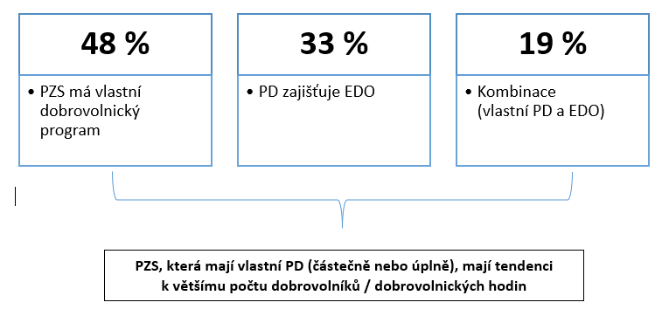
Jak funguje PD v PZS?

Slide 9
Jak funguje spolupráce PZS s EDO?
PZS spolupracuje
s EDO
(částečně nebo úplně)
52 %
Vnímání spolupráce
s EDO jako zajišťování určité subdodávky
67 %
Sledování úrovně spolupráce a vzájemné závazky s EDO
70 %

Slide 10
Počty dobrovolníků a dobrovolnických hodin v PZS
průměrný počet dobrovolníků v jednom zařízení
21
průměrný počet dobrovolnických hodin v jednom zařízení
859
průměrné zapojení jednoho dobrovolníka
v rámci jednoho roku
41 hodin / rok

Slide 11
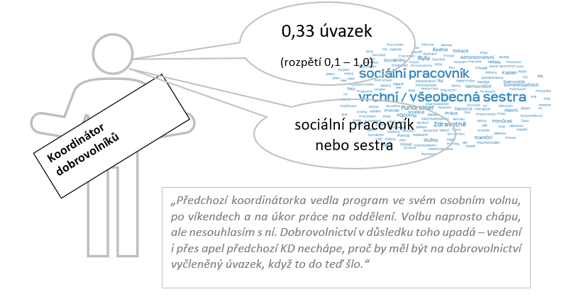
Koordinátor dobrovolníků v PZS

Slide 12
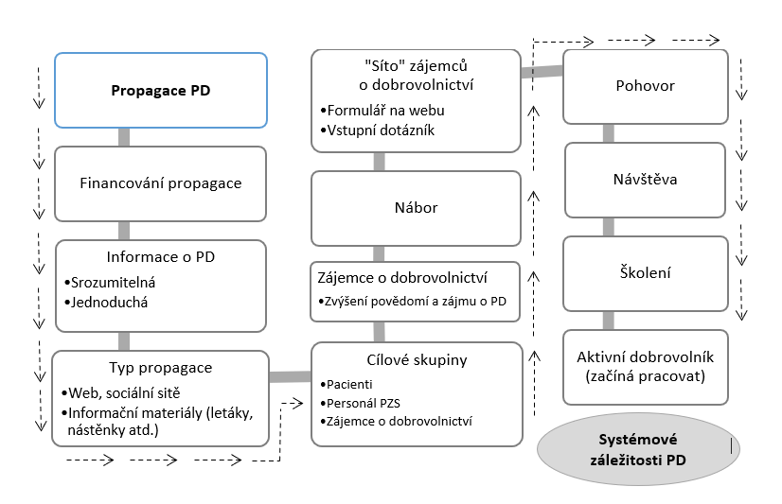
Propagace a informovanost o PD

Slide 13
Povědomí o PD v PZS ve veřejnosti
Aktivní dobrovolníci v pacientských aktivitách PZS
4 %
Povědomí o existenci firemního dobrovolnictví / CSR
18 %
Povědomí o existenci PD
v některých PZS
58 %

Slide 14
Co by pomohlo zlepšit rozvoj PD?
Legislativní podpora rozvoje PD
Navýšení počtu dobrovolníků
Podpora PD ze strany vedení PZS
Navýšení finančních možností pro rozvoj PD
Sdílení zkušeností klíčových osob s jinými PZS s PD
Větší zájem zdravotního personálu
o rozvoj PD
Zvýšení propagace PD, zacílení na potenciální zájemce o dobrovolnictví

Slide 15
SILNÉ A SLABÉ STRÁNKY PD

Slide 16
Silné stránky PD
POZITIVNÍ VNÍMÁNÍ dobrovolnických programů a VYSOKÁ DŮVĚRA v jejich přínos v oblasti péče o pacienta ze strany VŠECH CÍLOVÝCH SKUPIN (managementu zdravotnických zařízení, zdravotnického personálu, pacientů, rodinných příslušníků a veřejnosti).
Vysoká SPOKOJENOST PACIENTŮ (včetně dětí) a rodinných příslušníků, kteří mají zkušenost s PD.
Vysoká SPOKOJENOST STÁVAJÍCÍCH DOBROVOLNÍKŮ s fungováním PD, vnímání smysluplnosti dobrovolnických aktivit u zájemců o dobrovolnictví.
Vysoká SPOKOJENOST ODBORNÉHO PERSONÁLU na odděleních, kde funguje PD a silné vnímání jeho přínosu pro pacienta.
DEKLAROVANÁ JEDNOZNAČNÁ PODPORA vrcholového managementu pro dobrovolnické programy.

Slide 17
Silné stránky PD
POZICE KOORDINÁTORA, který je klíčovou osobou celého programu, pokud má znalosti, svěřenou odpovědnost a úvazek, který odpovídá množství práce s PD.
FUNGUJÍCÍ SPOLUPRÁCE mezi zdravotnickými zařízeními a externími dobrovolnickými organizacemi, která může rozšířit spektrum dobrovolnických aktivit pro pacienty / klienty
a může také pomoci při samotném budování PD.
Většina PZS provádí EVIDENCI ZÁKLADNÍCH DAT o dobrovolnických aktivitách a má nastavenou motivaci pro stávající dobrovolníky.
Většina PZS má SYSTÉM PRO NÁBOR A VÝBĚR vhodných dobrovolníků včetně zajištění jejich školení.
Většina PZS sleduje v určité míře POŽADAVKY A POTŘEBY PACIENTŮ na dobrovolnické aktivity
a také zjišťuje (alespoň nepravidelně a nesystémově) jejich zpětnou vazbu.

Slide 18
Slabé stránky PD
SYSTEMATICKÝ PŘÍSTUP k PD, který bude zahrnovat také plány rozvoje, ekonomické parametry a analýzu rizik.
Uvědomění si CELKOVÉ ODPOVĚDNOSTI za PD včetně spolupráce s EDO.
Vnímání PD jako jednoznačné SOUČÁSTI PÉČE O PACIENTY VČETNĚ HLEDISKA KVALITY
A BEZPEČNOSTI.
DOSTATEČNÉ KAPACITY pro organizaci PD – úvazek pro koordinátora, případně kontaktní osoby, rozpočty pro PD na celý rok včetně propagace.
Pravidelné a systematické sledování ZPĚTNÉ VAZBY od pacientů a dobrovolníků.

Slide 19
Slabé stránky PD
SYSTÉM DETEKCE rizikových dobrovolníků při náboru.
INFORMOVANOST o PD na všech úrovních PZS, osvěta mezi administrativními pracovníky
a pracovníky recepcí a vrátnic, možnost kontaktu zaměstnanců s reálným životem PD s cílem konkrétně ukázat přínosy PD a eliminovat možné bariéry vznikající z neznalosti.
Aktualizace a vylepšování informací o PD na WEBOVÝCH STRÁNKÁCH PZS, aby působily motivačně pro zájemce o dobrovolnictví, ale také pro pacienty a pro rodinné příslušníky.
Připravený systém PD pro PŘÍPAD MIMOŘÁDNÝCH SITUACÍ – pandemie, živelná katastrofa apod.
PD může být v době EKONOMICKÉ KRIZE OPOMÍJENÝ – zvýšení provozních nákladů může mít za následek jeho eliminaci nebo minimalizaci.

Slide 20
INDEXY
CELKOVÝ INDEX STAVU PD
INDEX ROZVOJE DOBROVOLNICKÉHO PROGRAMU
INDEX BARIÉRY A INDEX PŘÍNOSY

Slide 21
Vytvoření inovativních sumačních indexů pro sledování vývoje stavu PD v PZS
CELKOVÝ INDEX STAVU DOBROVOLNICTVÍ V PZS
(> 200 PZS v rámci celé ČR)
INDEX ROZVOJE DOBROVOLNICKÉHO PROGRAMU (16 + 11 PZS)
INDEX BARIÉRY A INDEX PŘÍNOSY PD
(16 + 11 PZS)
1
pro posouzení vývoje v celkovém souboru PZS a v podskupinách 16 + 11 PZS byly vytvořeny 3 typy sumačních indexů, které mohou sloužit jak v rámci analýzy získaných dat, tak do budoucna při zjišťování aktuálního stavu PD v jednotlivých PZS
- analýza provedena v rámci části W1, W2, D
2
- analýza provedena v rámci části D
3
- analýza provedena v rámci části A, D

Slide 22
Sumační indexy
Celkový index stavu dobrovolnictví v PZS
16 položek
> 200 PZS včetně 16 + 11 PZS zařazených v projektu
Index rozvoje dobrovolnického programu
28 položek
16 + 11 PZS zařazených
v projektu
Index Bariéry
a Index Přínosy PD
6 položek (přínosy)
5 položek (bariéry)
16 + 11 PZS zařazených
v projektu
Maximální možný počet bodů = 58. Index je následně standardizován na hodnotu 0–100.
Maximální možný počet bodů = 56. Index je následně standardizován na hodnotu 0–100.
Maximální možný počet bodů = 50 / 60. Index je následně standardizován na hodnotu 0–100.

Slide 23
CELKOVÝ INDEX STAVU DOBROVOLNICTVÍ V PZS
Průměrná hodnota za rok 2021: 31 bodů, v roce 2022 to bylo podobné: 30 bodů
V rámci více než 200 PZS, která byla dotazována, nedošlo v průběhu projektu
v průměru k žádné zásadní změně
Minimální hodnota celkového indexu stavu dobrovolnictví v PZS v roce 2021 a 2022 byla hodnota 0,
  maximální hodnota v roce 2021
  byla 90 bodů,
  v roce 2022 83 bodů
31
30

Slide 24
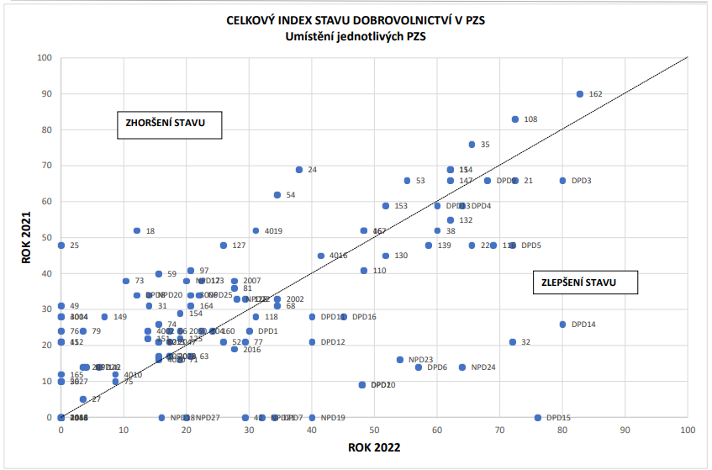

Slide 25
16 PZS S DLOUHODOBÝM PD

Slide 26
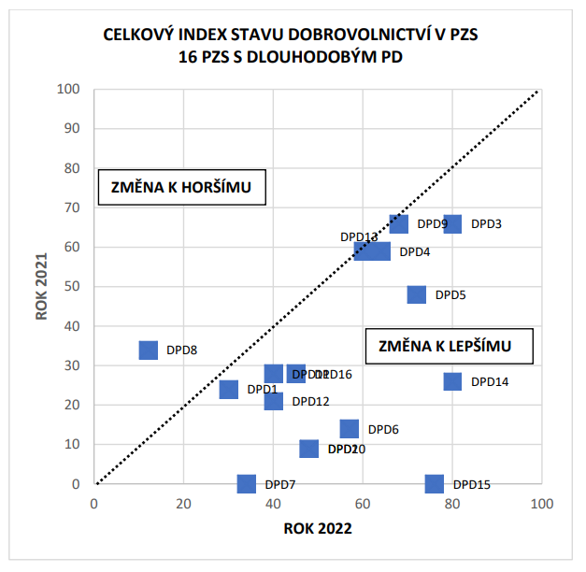
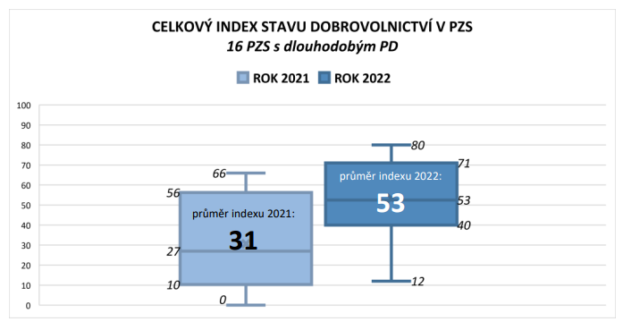
CELKOVÝ INDEX STAVU PD: 16 PZS S DLOUHODOBÝM PD
Signifikantní nárůst indexu o více než 20 bodů,
z 31 na 53 bodů
zvýšení maximálního počtu bodů, kterého PZS dosáhl, a to ze 66 na 80 bodů
protože v roce 2022 také všichni PZS uvedli odpovědi na vybrané otázky, zvýšila se také minimální hodnota celkového indexu

Slide 27
INDEX ROZVOJE DOBROVOLNICTVÍ: 16 PZS S DLOUHODOBÝM PD
84 bodů ze 100
Současné PD v PZS, kde se jimi zabývají dlouhodobě, mají vyřešené základní nastavení PD, které umožňuje samotnou dobrovolnickou činnost od informovanosti přes nábor a evidenci dobrovolníků.
Obecně jsou ale slabší všechny systémové záležitosti od ekonomických ukazatelů až po plánování, standardizaci a vyhodnocování rizik.

Slide 28
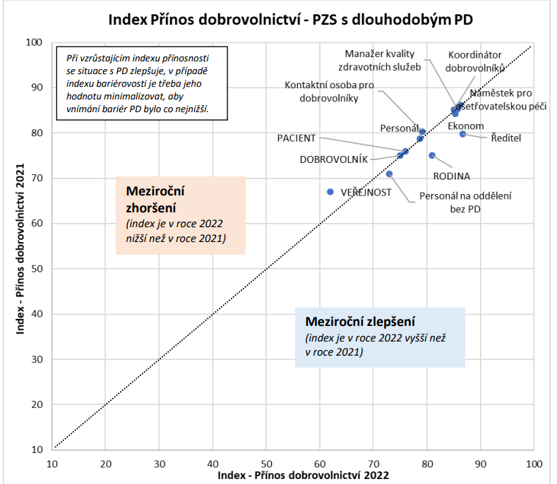
INDEX PŘÍNOSY PD: 16 PZS S DLOUHODOBÝM PD
Přínosy PD: 85 bodů ze 100 možných / situace v květnu 2021: 84 bodů

Slide 29
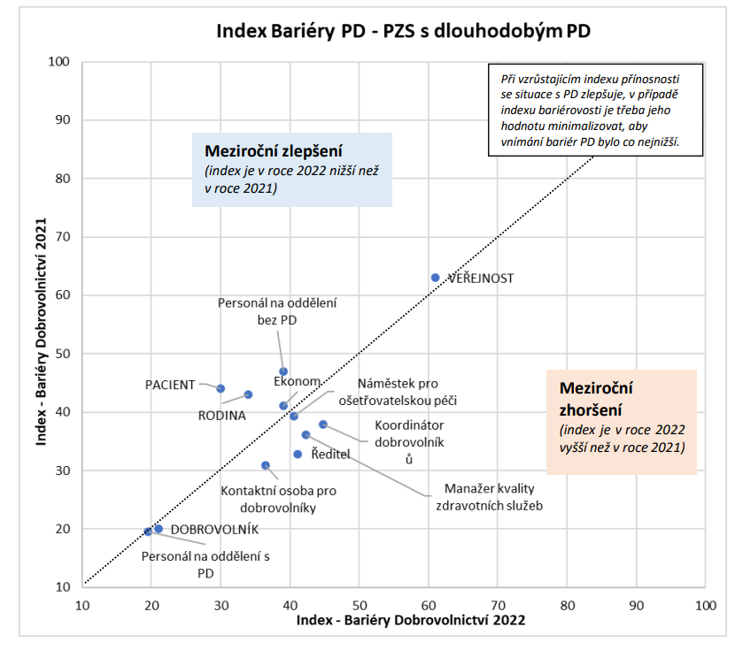
INDEX BARIÉRY: 16 PZS S DLOUHODOBÝM PD
Bariéry PD: 41 bodů ze 100 možných / situace v květnu 2021: 36 bodů

Slide 30
Hodnocení webových stránek a kontaktování
Hodnocení webových stránek 6 bodů
na stupnici 0 – 10
Shrnutí PZS s dlouhodobým PD 2022
Rychlost odpovědi
Uživatelsky nepřívětivé weby
Vstřícný přistup
Neaktuální kontakty na webu
Vysoká dosažitelnost
Nabídka osobní schůzky
Vstupní dotazník/ formulář

Slide 31
SHRNUTÍ – 16 PZS s dlouhodobým PD
Program dobrovolnictví má z pohledu všech cílových skupin převahu přínosů nad bariérami.
Nedošlo k žádnému zásadnímu posunu od roku 2021 z pohledu managementu nebo personálu PZS.
V případě pacientů nebo jejich blízkých je patrný výrazný meziroční pokles bariérovosti PD.
V rámci pilotního ověření mají dotčené PZS připravené základní organizační mantinely PD, všude došlo ke stanovení koordinátora, jeho proškolení, předání informací zdravotnickému personálu a zajištění základních evidencí.
Za slabou stránku můžeme v rámci celého období považovat systémové záležitosti, které se vztahují
k uvědomění si specifik PD ve zdravotnictví: analýza rizik, systém sledování kvality a bezpečnosti, strategické plánování, ale také lepší informovanost a odpovídající financování PD.
Z hlediska hodnocení rozvoje PD v daném PZS jsou ve velké shodě dvě zásadní pozice – gestoři a koordinátoři. Je pravda, že koordinátoři hodnotí svou konkrétní situaci o něco méně pozitivně, ale v klíčových záležitostech nejsou s managementem v rozporu.
Zdravotnický personál hodnotí PD především na základě svých zkušeností – v případě, že zkušenosti chybí, výrazně více inklinuje k hledání bariér. Kromě informovanosti je třeba, aby se maximální počet personálu (nejen reálně) s dobrovolnictvím setkal.

Slide 32
11 PZS S NOVÝM PD

Slide 33
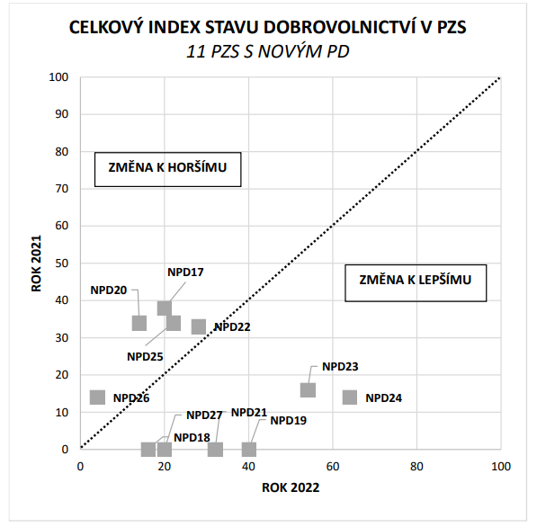
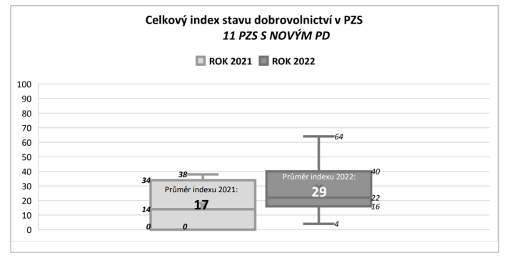
CELKOVÝ INDEX: 11 PZS S NOVÝM PD
ZLEPŠENÍ SITUACE – maximální hodnota byla v roce 2021 38 bodů, v současné době se vyskytuje PZS se 64 body
Polovina PZS se nachází mezi 16 a 40 body, souvisí to
s mírou připravenosti PD (v některých zařízeních jsou
na začátku příprav a několik zařízení už PD realizuje)
Zhoršení v celkovém indexu se týká 5 zařízení, výrazné zhoršení se týká 3 zařízení.

Slide 34
INDEX ROZVOJE DOBROVOLNICTVÍ: 11 PZS S DLOUHODOBÝM PD
64 bodů ze 100
Ve všech zařízeních došlo k určení koordinátora PD a ve většině případů také
k jeho proškolení (je nutné vzít v úvahu, že v průběhu 15 měsíců probíhala nejen pandemie covid-19, ale také docházelo k personálním změnám v rámci zařízení).
Další položka, která je ve většině zařízení zajištěná, se vztahuje k výběru oddělení, kde bude PD probíhat. Tam, kde už reálně začal fungovat PD (polovina zařízení), je také s fungováním PD seznámen zdravotní personál.

Slide 35
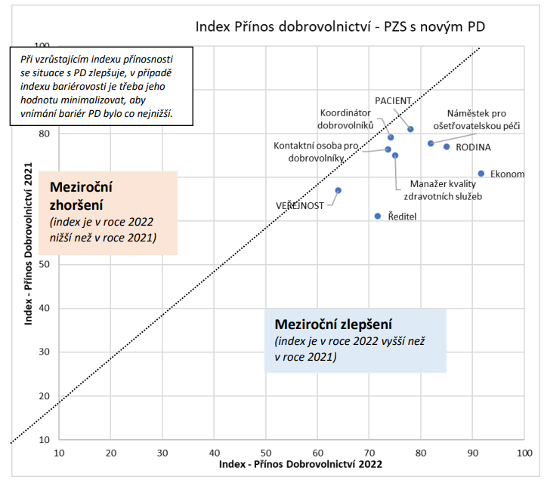
INDEX PŘÍNOSY PD: 11 PZS S NOVÝM PD
Přínosy PD: 80 bodů ze 100 možných / situace v květnu 2021: 71 bodů

Slide 36
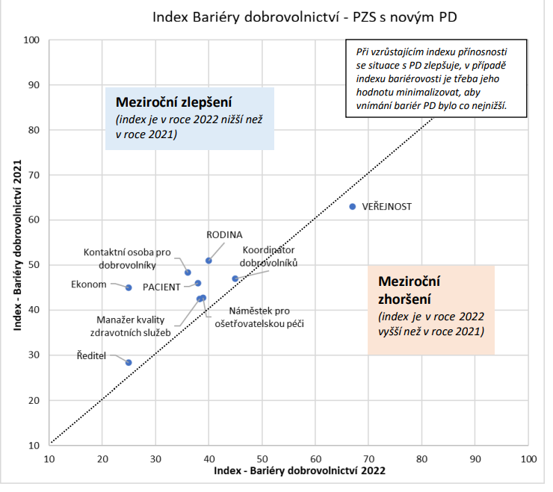
INDEX: 11 PZS S NOVÝM PD
Bariéry PD: 32 bodů ze 100 možných / situace v květnu 2021: 40 bodů

Slide 37
Hodnocení webových stránek a kontaktování
Shrnutí PZS s novým PD 2022
Hodnocení webových stránek 5 bodů
na stupnici 0 – 10
Nedosažitelnost
Vstřícný přistup
Absence kontaktů koordinátora
Uživatelsky nepřívětivé
Vstupní dotazník/ formulář

Slide 38
SHRNUTÍ – 11 PZS s novým PD
Program dobrovolnictví má z pohledu všech cílových skupin převahu přínosů nad bariérami. Situace ve všech cílových skupinách je velmi podobná jako u skupiny PZS s dlouhodobým PD.
Polovina zařízení deklaruje spuštění PD, pětina je těsně před spuštěním PD a třetina úplně na začátku příprav.
Ve všech zařízeních došlo k určení koordinátora PD a ve většině případů také k jeho proškolení.
Jako slabé stránky příprav z pohledu koordinátorů můžeme vnímat sledování ekonomických ukazatelů a systém posuzování rizik, protože větší část PZS tyto záležitosti ani nepřipravuje. Nepřipravené jsou také často informace o PD pro zaměstnance PZS nebo finanční rozpočet.
Je patrné, že koordinátoři PD v PZS s novým programem některé informace o rozvoji PD vůbec nedokáží posoudit, neví, v jakém jsou stádiu.

Slide 39
Individuální karty pro jednotlivá PZS s výsledky analýz za jednotlivé fáze výzkumu podle cílových skupin

Slide 40
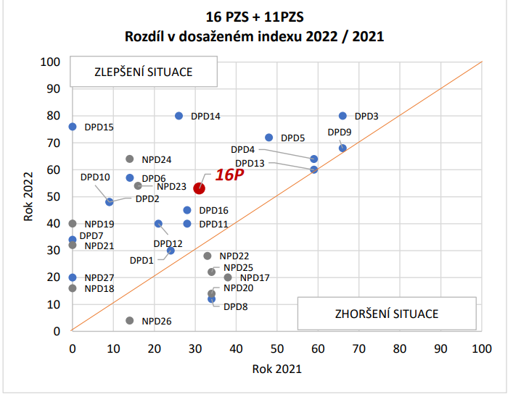
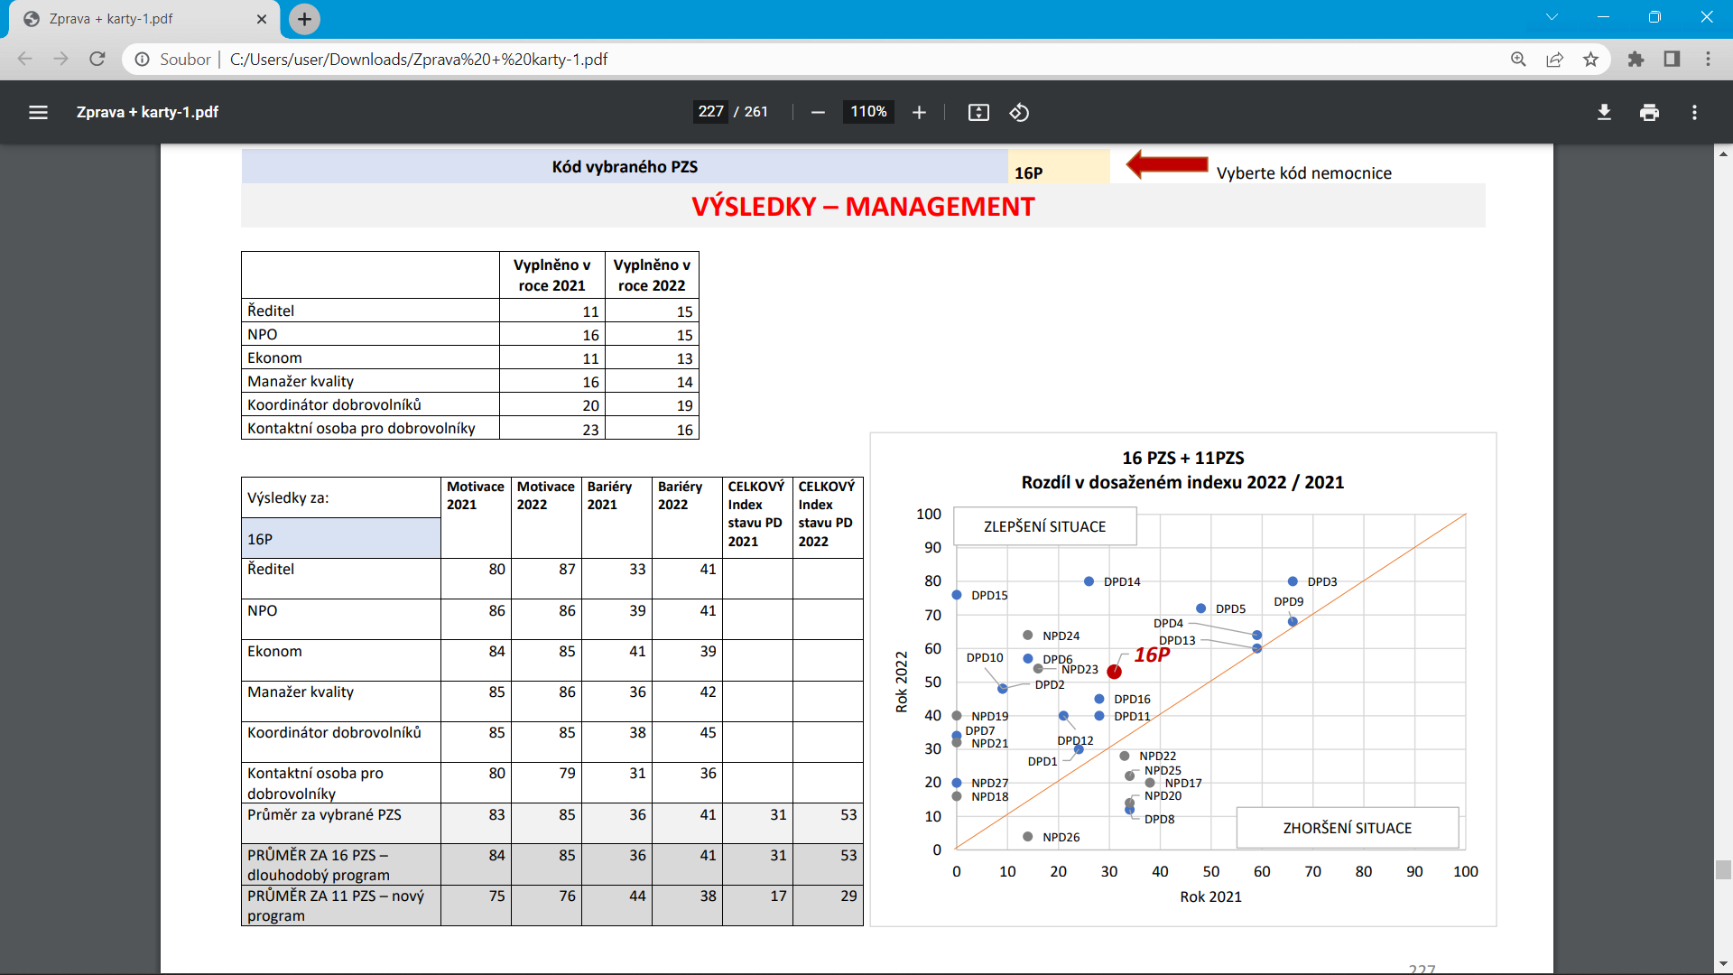
SOUHRN: MANAGEMENT PZS

Slide 41
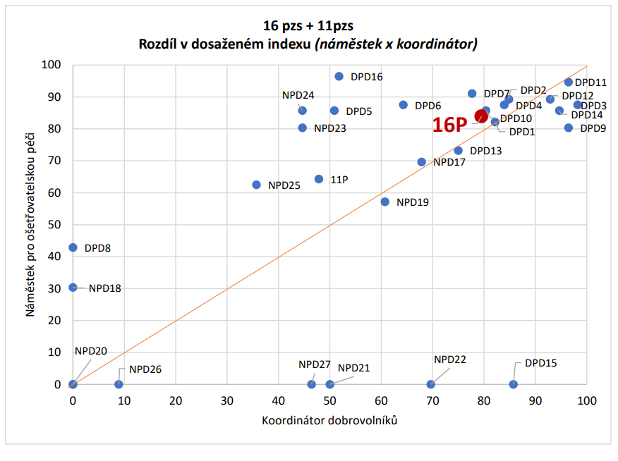
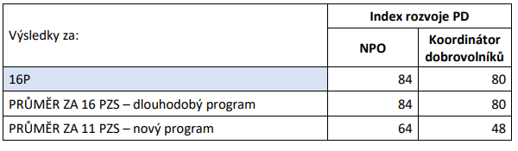

Slide 42

Děkuji za pozornost!
Ptejte se na podrobnosti, které Vás zajímají!
Jana Hamanová
Ředitelka SC&C
e-mail: jhamanova@scac.cz
tel: 732 150 284
SC&C s.r.o., Krakovská 7, Praha
www.scac.cz

